Slide 1
外排序
如果数据规模太大，内存不足以存放，那么排序的过程需要多次进行内存与外存之间的数据交换。

Slide 2
存储器
主存储器：
随机访问存储器（RAM)
高速缓存
视频存储器
外存储器：
硬盘、软盘、磁带

Slide 3
文件的逻辑组织
顺序文件：用武力上的顺序存储来实现文件的逻辑次序。
散列文件：存放散列文件中的记录时，根据记录的关键码值经过散列函数确定该记录的地址，从而实现直接存取。
索引文件：包括文件数据和索引表两部分。
倒排文件：根据关键码意外的数据项建立的索引，每个索引项包括一个属性值和具有该属性值的各记录的地址。

Slide 4
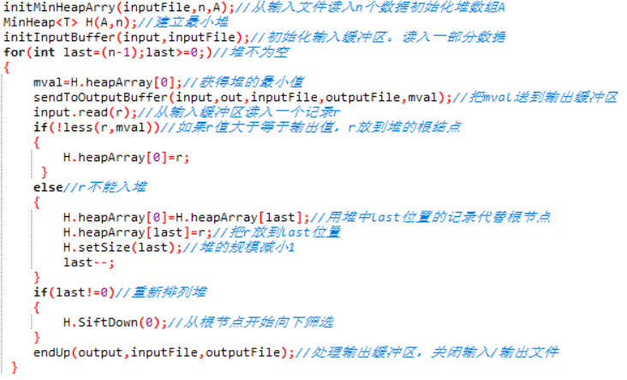
置换选择排序
初始化堆，重复步骤直至堆为空。

Slide 5
检索
在一组记录集合中找到关键码值等于给定值的某个记录，或者找到关键码符合特定条件的某些记录的过程。
平均检索长度（ASL）
检索过程中对关键码的平均比较次数。是衡量检索算法优劣的时间标准。

